Slide 1
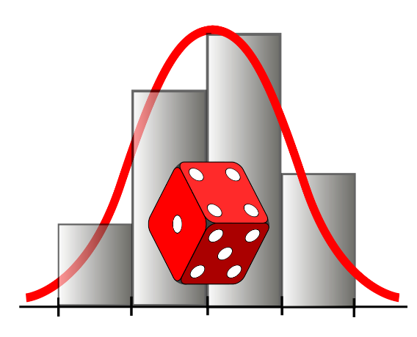
MATEMATIKA
Qarama-qarshi
hodisalar ehtimolligi
O‘qituvchi: Axmedova Zulnuraxon

Slide 2
MATEMATIKA
Hodisalar ustida amallar va ularni Eyler-Venn diagrammalarida tasvirlash;
Qarama-qarshi hodisalar
Qarama-qarshi hodisalarning ehtimolligiga doir turli masalalarni yechish.

Slide 3
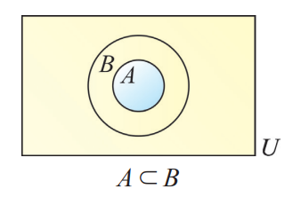
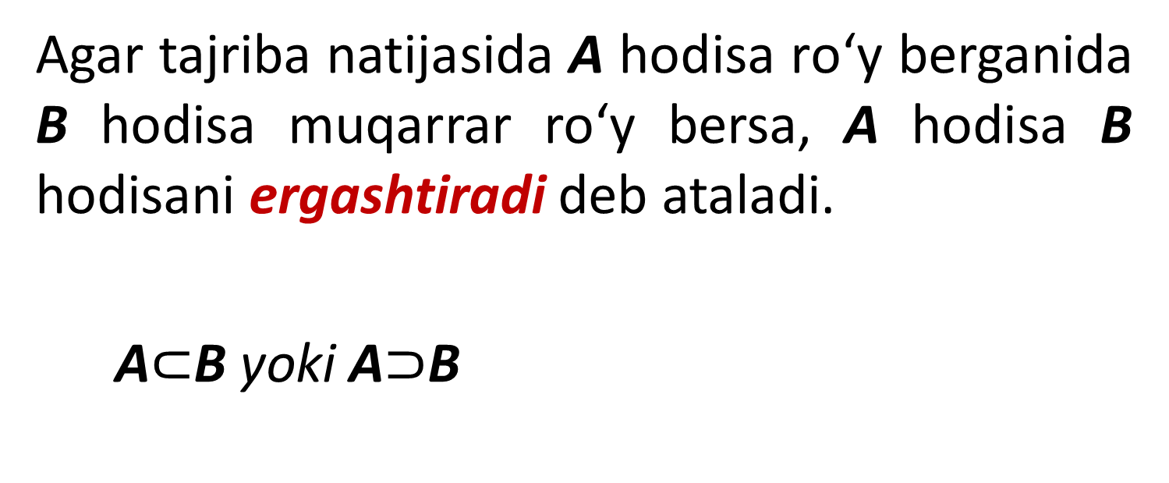
TASODIFIY HODISALAR USTIDA AMALLAR
Agar tajriba natijasida A hodisa ro‘y berganida B hodisa muqarrar ro‘y bersa, A hodisa B hodisani ergashtiradi deb ataladi.
A$⊂$B yoki A$⊃$B

Slide 4
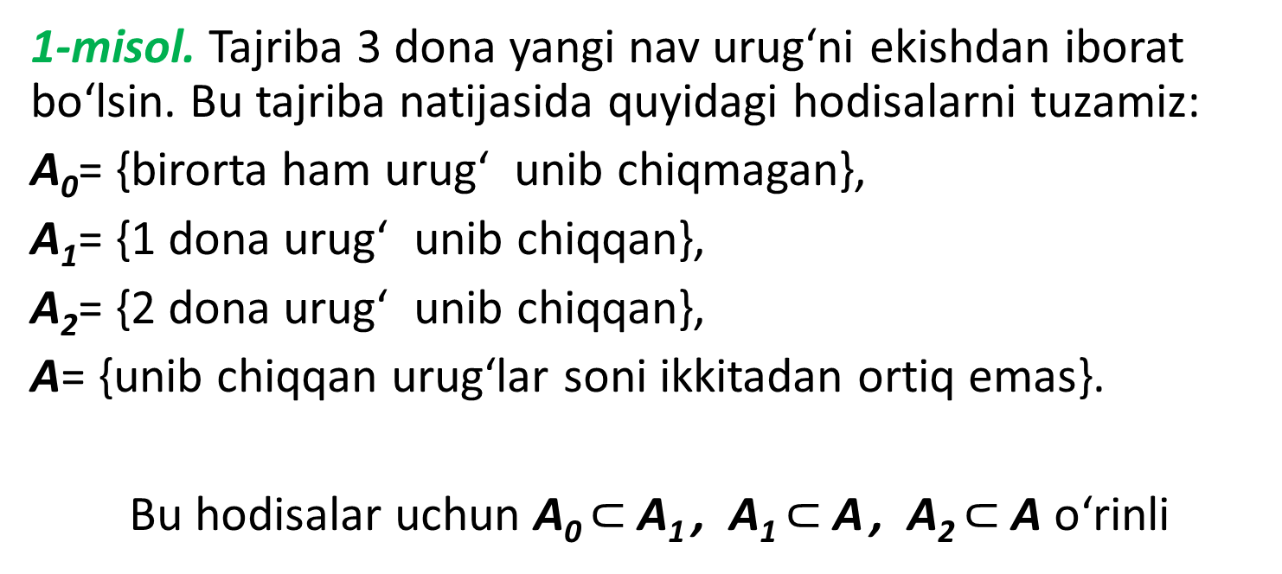
MATEMATIKA
1-misol. Tajriba 3 dona yangi nav urug‘ni ekishdan iborat bo‘lsin. Bu tajriba natijasida quyidagi hodisalarni tuzamiz:
A₀= {birorta ham urug‘ unib chiqmagan},
A₁= {1 dona urug‘ unib chiqqan},
A₂= {2 dona urug‘ unib chiqqan},
A= {unib chiqqan urug‘lar soni ikkitadan ortiq emas}.
Bu hodisalar uchun A₀ $⊂$ A₁ , A₁ $⊂$ A , A₂ $⊂$ A o‘rinli

Slide 5
TENG KUCHLI HODISALAR
Agar A hodisa B hodisani ergashtirsa va o‘z navbatida B hodisa A hodisani ergashtirsa, u holda A va B ekvivalent yoki teng kuchli hodisalar deb ataladi va A=B kabi yoziladi.

Slide 6
TENG KUCHLI HODISALAR
2-misol.
A={kub tashlanganda 3 yoki 6 sonlaridan birining paydo bo‘lishi},
B={kub tashlanganda 3 ga bo‘linadigan sonning paydo bo‘lishi}.
Bu hodisalar uchun A = B tenglik o‘rinli.

Slide 7
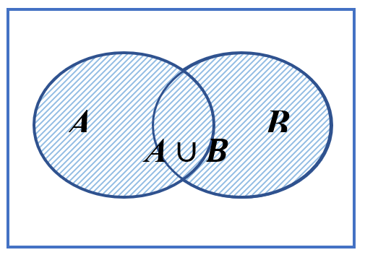
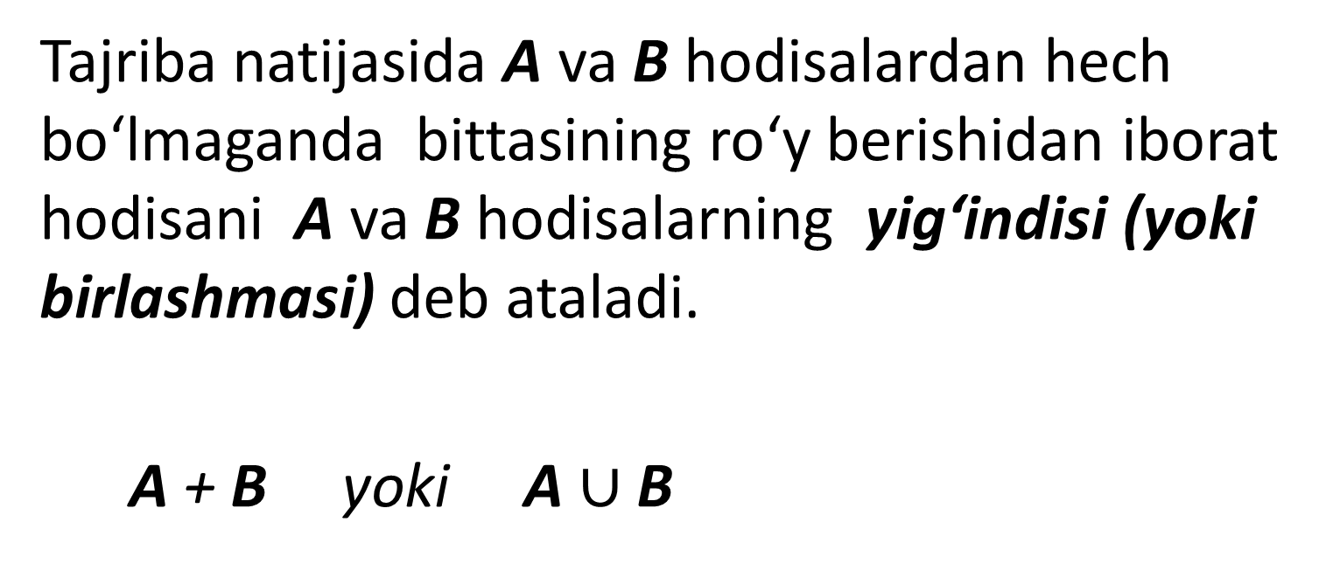
HODISALAR YIG‘INDISI
Tajriba natijasida A va B hodisalardan hech bo‘lmaganda bittasining ro‘y berishidan iborat hodisani A va B hodisalarning yig‘indisi (yoki birlashmasi) deb ataladi.
A + B yoki A$∪$ B

Slide 8

MATEMATIKA
3-misol.
A={kub tashlanganda 1, 5 sonlaridan birining chiqishi},
B={kub tashlanganda 1, 3, 6 sonlaridan birining chiqishi}.
Bu holda A+B={1, 3, 5, 6 }.

Slide 9
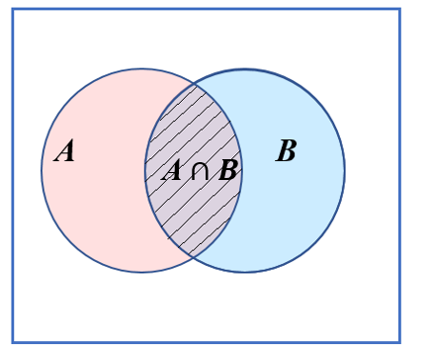
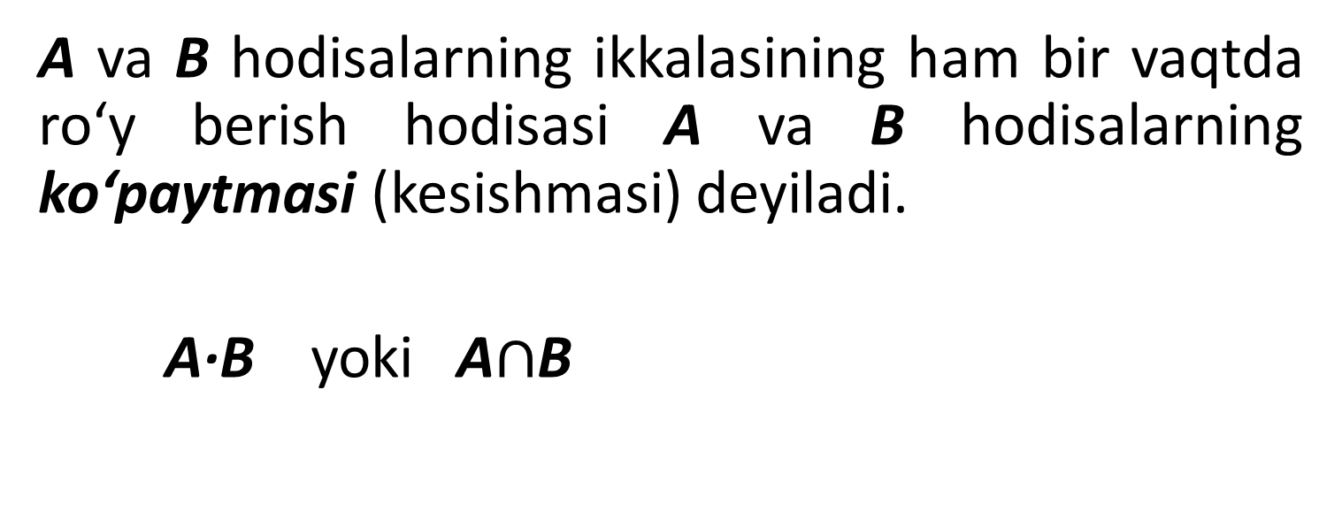
HODISALAR KO‘PAYTMASI
A va B hodisalarning ikkalasining ham bir vaqtda ro‘y berish hodisasi A va B hodisalarning ko‘paytmasi (kesishmasi) deyiladi.
A∙B yoki A$∩$B

Slide 10
MATEMATIKA
4-misol.
A={kub tashlanganda 2, 6 sonlaridan birining chiqishi},
B={kub tashlanganda juft sonlarning paydo bo‘lishi}.
Bu holda AB={kub tashlanganda 2 va 6 sonlaridan birining chiqishi}.

Slide 11
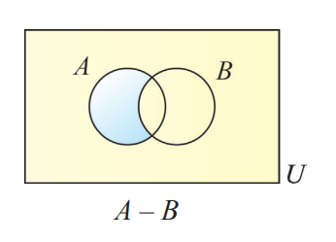
HODISALAR AYIRMASI
A hodisa ro‘y bersa-yu, ammo B hodisa ro‘y bermasa, bunday hodisani A va B hodisalarning ayirmasi deyiladi.
A - B

Slide 12

MATEMATIKA
5-misol.
A={kub tashlanganda 1, 2, 6 sonlaridan birining chiqishi},
B={kub tashlanganda 3, 5 sonlaridan birining chiqishi}.
Kub tashlanganda 2 soni chiqdi, ya’ni A hodisa ro‘y berdi, ammo B hodisa ro‘y bermadi. Bu holda A-B hodisa ro‘y bergan bo‘ladi.

Slide 13
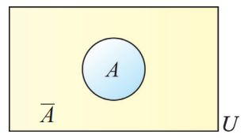
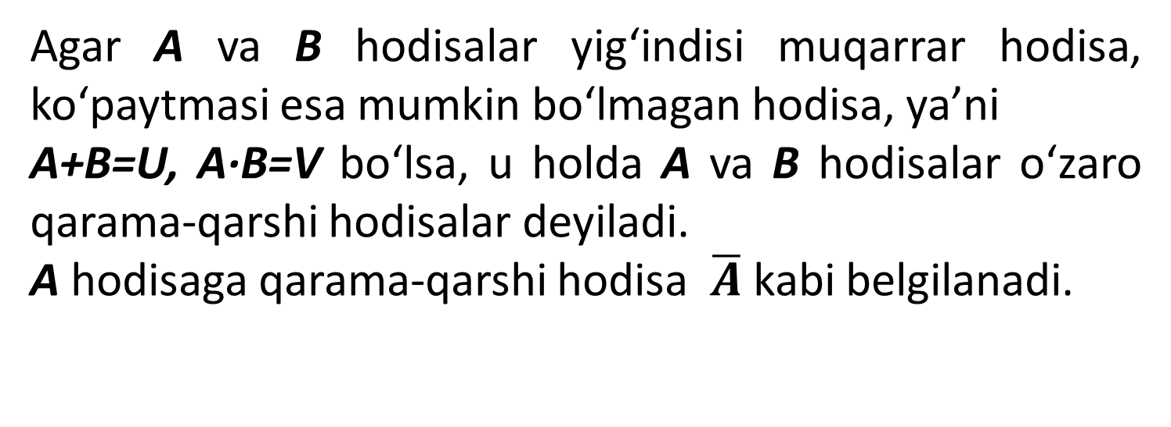

QARAMA-QARSHI HODISALAR
Agar A va B hodisalar yig‘indisi muqarrar hodisa, ko‘paytmasi esa mumkin bo‘lmagan hodisa, ya’ni
A+B=U, A∙B=V bo‘lsa, u holda A va B hodisalar o‘zaro qarama-qarshi hodisalar deyiladi.
A hodisaga qarama-qarshi hodisa $\overline{A}$ kabi belgilanadi.
$$P\left(A\right)+P(\overline{A})=1$$

Slide 14

MATEMATIKA
6-masala. Ikkita o‘yin toshi tashlanganda, har xil sonlar chiqish ehtimolligini toping.

Slide 15
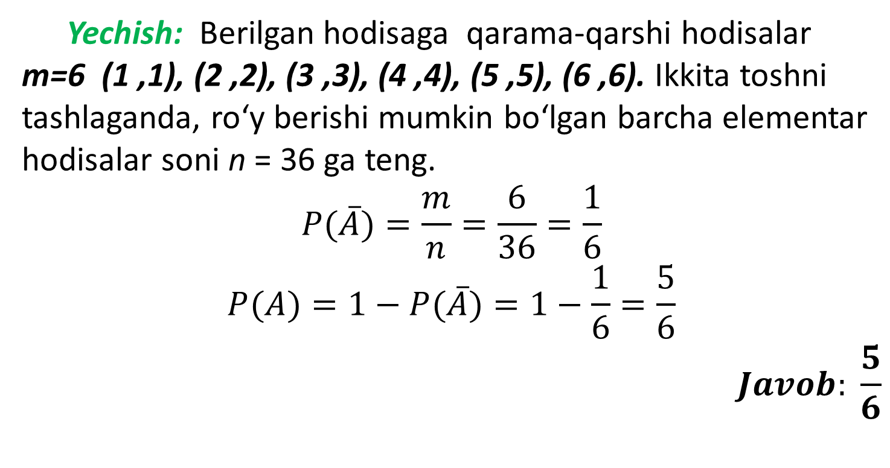
MATEMATIKA
Yechish: Berilgan hodisaga qarama-qarshi hodisalar m=6 (1 ,1), (2 ,2), (3 ,3), (4 ,4), (5 ,5), (6 ,6). Ikkita toshni tashlaganda, ro‘y berishi mumkin bo‘lgan barcha elementar hodisalar soni n = 36 ga teng.
$$P(\overline{A})=\frac{m}{n}=\frac{6}{36}=\frac{1}{6}$$
$$P(A)=1−P(\overline{A})=1−\frac{1}{6}=\frac{5}{6}$$
$$Javob: \frac{5}{6}$$
Notes:
Ehtimollar nazariyasida hodisalar uch turga ajratiladi: muqarrar, ro’y bermaydigan va tasodifiy hodisalar

Slide 16

MATEMATIKA
7-masala. Kitob javonida beshta kitob tasodifiy tartibda turibdi. Bu kitoblardan kamida bittasi o‘z o‘rnida turmaganligi ehtimolini toping.

Slide 17
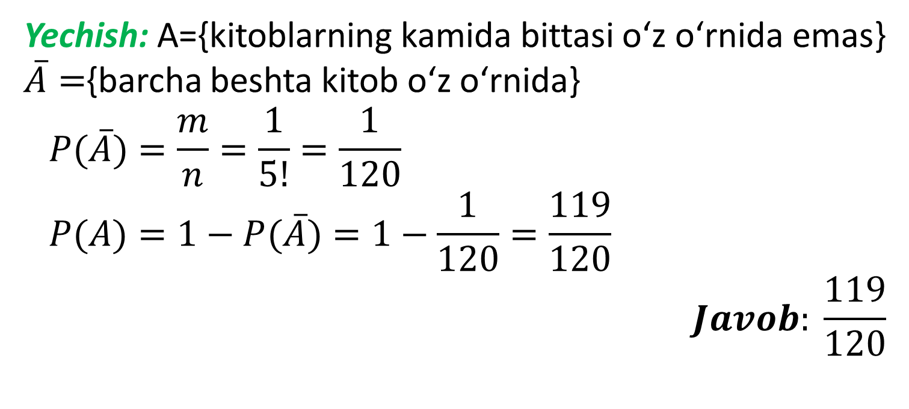
MATEMATIKA
Yechish: A={kitoblarning kamida bittasi o‘z o‘rnida emas}
$\overline{A}=${barcha beshta kitob o‘z o‘rnida}
$$P(\overline{A})=\frac{m}{n}=\frac{1}{5!}=\frac{1}{120}$$
$$P(A)=1−P(\overline{A})=1−\frac{1}{120}=\frac{119}{120}$$
$$Javob: \frac{119}{120}$$

Slide 18
MATEMATIKA
8-masala. Korxonaga favqulodda hodisa ro‘y berganda xabar beradigan, bir-biridan mustaqil ishlovchi 2 ta asbob o‘rnatilgan. Favqulodda hodisa ro‘y berganda birinchi asbobning ishlash ehtimoli 0,85 ga, ikkinchisi uchun bu ehtimollik 0,8 ga teng. Favqulodda hodisa ro‘y berganda faqat bitta asbobning ishlash ehtimoli topilsin.

Slide 19
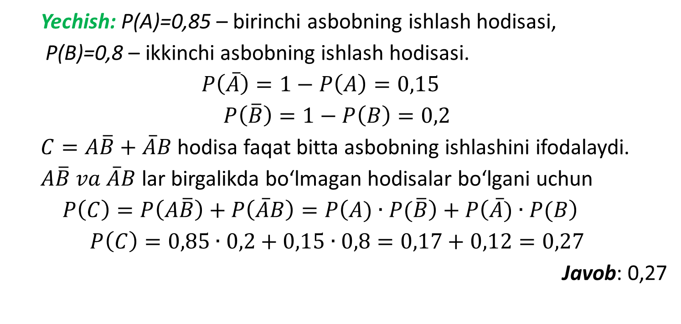
MATEMATIKA
Yechish: P(A)=0,85 – birinchi asbobning ishlash hodisasi,
P(B)=0,8 – ikkinchi asbobning ishlash hodisasi.
$$P\left(\overline{A}\right)=1−P\left(A\right)=0,15$$
$$P\left(\overline{B}\right)=1−P\left(B\right)=0,2$$
$C=A\overline{B}+\overline{A}B$ hodisa faqat bitta asbobning ishlashini ifodalaydi.
$A\overline{B} va \overline{A}B$ lar birgalikda bo‘lmagan hodisalar bo‘lgani uchun
$$P\left(C\right)=P\left(A\overline{B}\right)+P\left(\overline{A}B\right)=P\left(A)∙P(\overline{B}\right)+P\left(\overline{A})∙P(B\right)$$
$$P\left(C\right)=0,85∙0,2+0,15∙0,8=0,17+0,12=0,27$$
Javob: 0,27

Slide 20
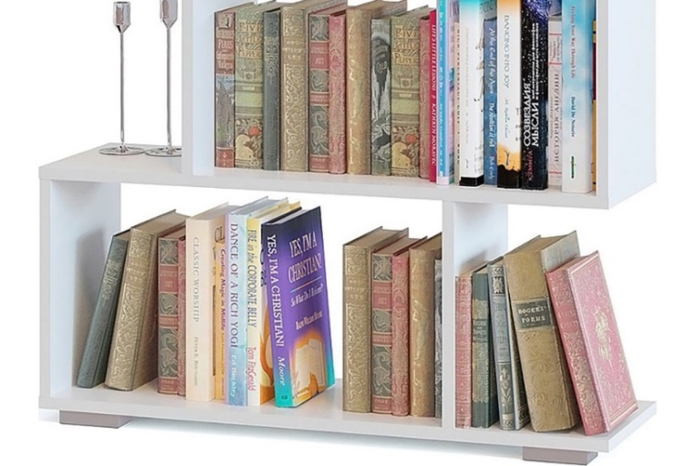
MATEMATIKA
9-mаsаlа. Kutubхоnа stеlаjidа tаsоdifiy tаrtibdа 15 tа dаrslik tеrib qo‘yilgаn bo‘lib, ulаrdаn 5 tаsi muqоvаlаngаn. Kutubхоnаchi аyol tаvаkkаligа uchtа dаrslik оldi. Оlingаn dаrsliklаrning hеch bo‘lmаgаndа bittаsi muqоvаli bo‘lish ehtimоlini tоping.

Slide 21
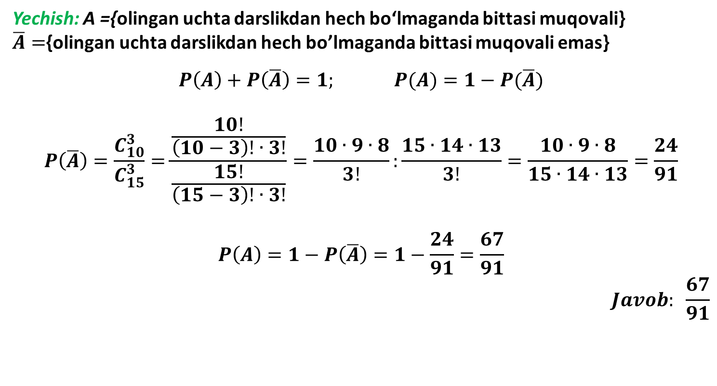
MATEMATIKA
Yechish: А ={оlingаn uchtа dаrslikdаn hеch bo‘lmаgаndа bittаsi muqоvаli}
$\overline{A}=${оlingаn uchtа dаrslikdаn hеch bo’lmаgаndа bittаsi muqоvаli emаs}
$P\left(A\right)+P\left(\overline{A}\right)=1; P(A)=1−P(\overline{A})$
$$P\left(\overline{A}\right)=\frac{C_{10}^{3}}{C_{15}^{3}}=\frac{\frac{10!}{\left(10−3\right)!∙3!}}{\frac{15!}{\left(15−3\right)!∙3!}}=\frac{10∙9∙8}{3!}:\frac{15∙14∙13}{3!}=\frac{10∙9∙8}{15∙14∙13}=\frac{24}{91}$$
$$P\left(A\right)=1−P\left(\overline{A}\right)=1−\frac{24}{91}=\frac{67}{91}$$
$$Javob: \frac{67}{91}$$

Slide 22
Matematika
MATEMATIKA
E’TIBORINGIZ UCHUN RAHMAT!

